Slide 1
შპს ,,ფორეჯი“
აბაშის მუნიციპალიტეტში თევზის მოშენების მიზნით წყლის შესაკავებელი ნაგებობის მოწყობა და ექსპლუატაცია
აბაშის მუნიციპალიტეტი, სოფ. ქოლობანის და გეზათის ტერიტორია
სკოპინგის ანგარიში
საჯარო განხილვა
26.01.2021

Slide 2
შესავალი
წინამდებარე დოკუმენტი წარმოადგენს შპს ,,ფორეჯი I” - ს (ს/კ 222450764), მიერ სამეგრელო-ზემო სვანეთის რეგიონში, კერძოდ აბაშის მუნიციპალიტეტში ,სასოფლო სამეურნეო დანიშნულების მქონე მიწის ნაკვეთებზე, რომლის ჯამური ფართობი შეადგენს 2 686 502 კვ.მ-ს, სატბორე მეურნეობის მოწყობის და ექსპლოატაციის პროექტის საქმიანობის სკოპინგის ანგარიშს;
საქმიანობის განხორციელება გათვალისწინებულია მიწის ნაკვეთებზე, რომელთაც ოდითგანვე გააჩნდათ ბუნებრივი ჩაღრმავება და რეგიონის კლიმატური პირობებიდან გამომდინარე დრო და დრო არის დატბორილი.

Slide 3
შესავალი
საპროექტო მიწის ნაკვეთები ადმინისტრაციულად მიეკუთვნება აბაშის მუნიციპალიტეტს. კერძოდ კი სოფლებს ქოლობანსა და გეზათს. სოფ. ქოლობანში არსებული დატბორილი მიწის ნაკვეთის საკადასტრო კოდებია: 40.14.32.006 (ფართობი - 345 205კვ.მ); 40.14.32.007 (ფართობი - 763 258 კვ.მ). ხოლო, სოფ. გეზათში არსებული დატბორილი მიწის საკადასტრო კოდია: 40.02.34.010 (ფართობი - 1 578 039 კვ.მ); მიწა წარმოადგენს შპს ,,ფორეჯი I”-ს საკუთრებას. მიწის ნაკვეთების ჯამური ფართობი შეადგენს 2686502 კვ.მ-ს. თუმცა აქედან, ამ ეტაპზე ბუნებრივი ჩაღმავება გააჩნია და შესაბამისად წყლით იფარება 1 540 000 კვ.მ (154. 33 ჰა) ფართობი;
მიწების ბუნებრივი ჩაღრმავებისა და დატბორვის გამო, მიღებული იქნა გადაწყვეტილება, აღნიშნულ მიწის ნაკვეთებზე მოეწყოს თევზსაშენი მეურნეობა. რისთვისაც, კომპანია გეგმავს არსებულ ტბორებში თევზის სანაშენე ლიფსიტების გაშვებას და სხვადასხვა სახეობის თევზის მოშენებას. წლის განმავლობაში სატბორე მეურნეობაში მოშენებული თევზის რაოდენობა პირველ ეტაპზე იქნება დაახლოებით 4-6 ტონა. თუმცა დატბორილი ტერიტორიების სიდიდის გათვალისწინებით, შესაძლებელია წარმადობის ზრდა.

Slide 4
სკოპინგის ანგარიშის მომზადების საკანონმდებლო საფუძველი
საქართველოს გარემოსდაცვითი შეფასების კოდექსის მე-II დანართის, პირველი პუნქტის, 1.6 ქვეპუნქტის შესაბამისად, სკრინინგის ანგარიშის მომზადებას და საქართველოს გარემოს დაცვისა და სოფლის მეურნეობის სამინისტროში წარდგენას ექვემდებარება წელიწადში 40 ტონაზე მეტი წარმადობის თევზსაშენი მეურნეობის მოწყობა. იქიდან გამომდინარე, რომ დაგეგმილი თევზსაშენი მეურნეობა ითვალისიწინებს წელიწადში მხოლოდ 6-7 ტონა თევზის მოშენებას, შესაბამისად აღნიშნული საქმიანობა სკრინინგის ანგარიშის მომზადებას და სამინისტროში წარდგენას არ საჭიროებს.
თუმცა, საქართველოს კანონის გარემოსდაცვითი შეფასების კოდექსის პირველი დანართის 21-ე პუნქტის შესაბამისად, სკოპინგის პროცედურას ექვემდებარება ,,კაშხლის ან/და სხვა ნაგებობის მშენებლობა და ექსპლუატაცია, რომელიც წყლის შესაკავებლად ან მუდმივად დასაგროვებლად გამოიყენება და რომლის მიერ შეკავებული ან დაგროვებული წყლის მოცულობა 50 000 მ​³-ზე მეტია.

Slide 5
სკოპინგის ანგარიშის მომზადების საკანონმდებლო საფუძველი
იქიდან გამომდინარე, რომ დაგეგმილი საქმიანობის განხორციელება გათვალისწინებულია 154 ჰა მიწის ფართობზე, რომლის ჩაღრმავება მერყეობს 0,60სმ-დან 1,5-მდე, დაგროვილი წყლის მოცულობა აღემატება 50 000 მ³-ს;
ყოველივე ზემო აღნიშნულიდან გამომდინარე, აბაშის მუნიციპალიეტეტში ისეთი ნაგებობის მოწყობისა და ექსპლოატაციის პროექტთან დაკავშირებით, რომლის გამოყენებაც მოხდება წყლის დასაგროვებლად, საქართველოს კანონის ,,გარემოსდაცვითი შეფასების კოდექსის’’ მე-8 მუხლის შესაბამისად მომზადებულ იქნა სკოპინგის ანგარიში.

Slide 6
ცნობების საქმიანობის განმახორციელებლის და სკოპინგის ანგარიშის მომამზადებელი საკონსულტაციო კომპანიის შესახებ
საქმიანობის განმახორციელებელი | შპს „ფორეჯი I”
კომპანიის იურიდიული მისამართი | აბაშა, სოფ. ქოლობანი
კომპანიის საიდენტიფიკაციო ნომერი | 222450764
კომპანიის ხელმძღვანელი | ემილი გვაზავა
საქმიანობის სახე | თევზსაშენი მეურნეობის მოწყობა და ექსპლოატაცია
საქმიანობის განხორციელების ადგილმდებარეობა | აბაშის მუნიციპალიტეტი, სოფლები ქოლობანი და გეზათი
სკოპინგის ანგარიშის მომამზადებელი კომპანია | შპს ,,გარემოსდაცვითი და შრომის უსაფრთხოების საგანმანათლებლო და საკონსულტაციო ცენტრი-ეკომეტრი“
დირექტორი | თინათინ ჟიჟიაშვილი
საკონტაქტო ინფორმაცია (ტელ, E-mail) | 577 38 01 13; esec.ecometer@gmail.com

Slide 7
  თევზსაშენი ტბორების ადგილმდებარეობა
საპროექტო ტერიტორიები, სადაც დაგეგმილია თევზსაშენი მეურნეობის მოწყობა, წარმოადგენს ბუნებრივად ჩაღრმავებულ, დატბორილ ტერიტორიებს და შესაბამისად წარმოდგენილია მხოლოდ ჭაობის მცენარეებით. ისინი მდებარეობენ მდინარე ცხენისწყლის მახლობლად და ესაზღვრებათ გრუნტიანი გზა;
სათევზე ტბორის სიღრმე სხვადასხვა ადგილას სხვადასხვაგვარია და მისი საშუალო სიღრმე მერყეობს 0.60 სმ-დან 1.5 მეტრამდე. დამატებით, ხელოვნური დაღრმავება ან/და წყლის სარკის ზედაპირის გაზრდა სათევზე მეურნეობის გაფართოების მიზნით გათვალისწინებული არ არის.

Slide 8
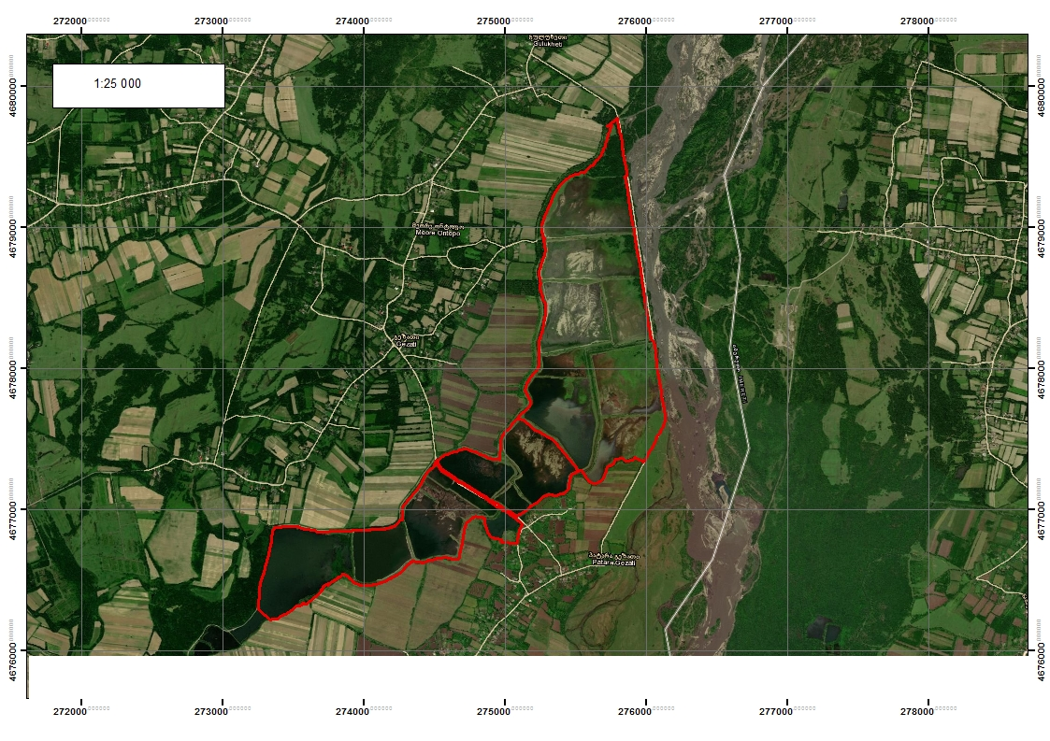
სათევზე მეურნეობის განთავსების სიტუაციური რუკა

Slide 9
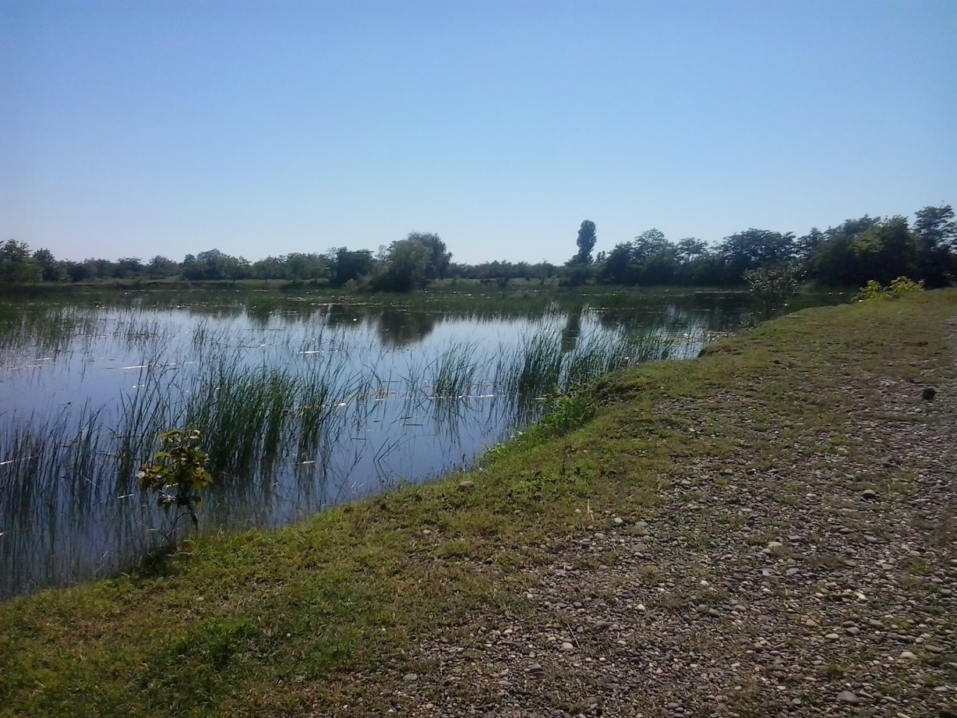
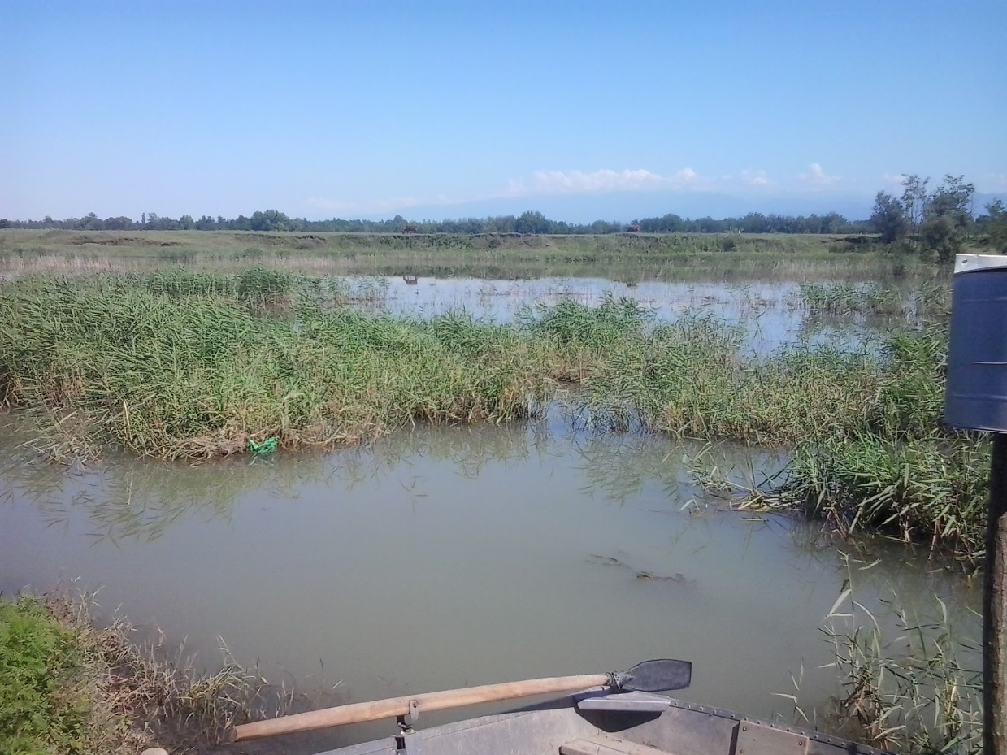
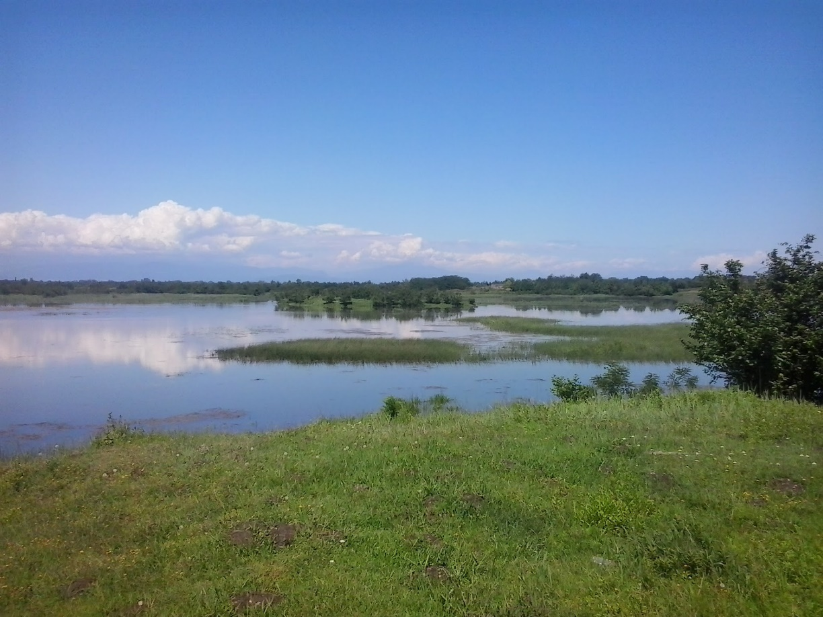
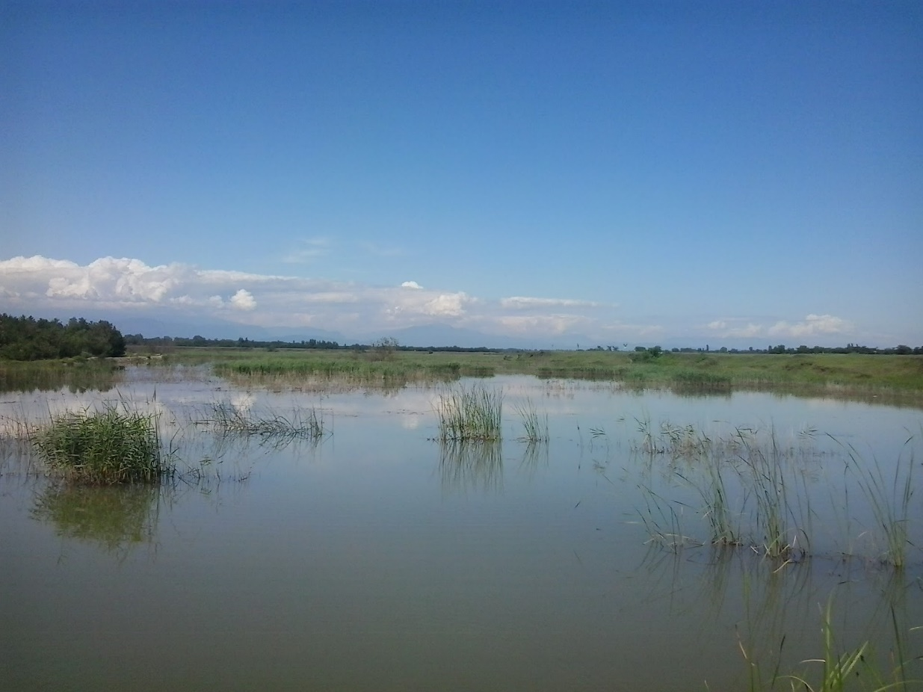
საპროექტო ტერიტორიის ამსახველი ფოტო მასალა

Slide 10
თევზსაშენი მეურნეობის ინფრასტრუქტურული ობიექტები
თევზსაშენი მეურნეობის ფუნქციონირების დაწყებამდე დაგეგმილია, მცირე ზომის (დაახლოებით 20კვ.მ), ხის კოტეჯის მოწყობა, რომელიც გათვალისწინებულია იქ დასაქმებული პერსონალისთვის. როგორც უკვე აღინიშნა, სათევზე მეურნეობისთვის განკუთვნილი ტერიტორიები ბუნებრივი ჩაღრმავებისაა და რაიმე ტიპის სამშენებლო ან სხვა სახის მოწყობის სამუშაოები გათვალისწინებული არ არის. ასევე, ამ ეტაპზე, გათვალისწინებული არ არის დამატებითი ინფრასტრუქტურის მოწყობა.

Slide 11
ობიექტის მომარაგება საჭირო რესურსებით
  ობიექტის ელექტრომომარაგება
ობიექტის ინფრასტრუქტურულ ობიექტებზე, კერძოდ კი დასაქმებულებისთვის გათვალისწინებულ ხის კოტეჯამდე ელექტროენერგიის მიწოდება მოხდება საჰაერო ელექტროსადენების საშუალებით. ობიექტს მოემსახურება ადგილობრივი კომუნალური სამსახური მათთან გაფორმებული ხელშეკრულების საფუძველზე.

Slide 12
  სათევზე მეურნეობის ტექნიკური წყლით წყალმომარაგება და წყალჩაშვება
აღსანიშნავია ის გარემოება, რომ აღნიშნული ტბორების გვერდით მიედინება მდინარე ცხენისწყალი და წყალდიდობის დროს, ბუნებრივად, საქაჩი საშუალებების გარეშე, ხდება ტბორებში მდინარის წყლის შემოსვლა, ოდითგანვე იქ არსებული არხის საშუალებით, რომლის პარამეტრებია: სიგრძე - 50 მეტრი, სიგანე - 3 მეტრი, სიღრმე - 2 მეტრი.
არსებული არხი, სავარაუდოდ გაჭრილია გასული საუკუნის ოთხმოციან წლებში. მისი სათავის კორდინატია:
ამჟამად არხი დალამულია და ვერ უზრუნველყოფს წყლის მაქსიმალური ოდენობის გატარებას. სატბორე მეურნეობის ფუქნციონირების დაწყების შემთხვევაში, მოხდება არსებული არხის გაწმენდა და მისი გამოყენება სატბორე მეურნეობაში წყლის დასამატებლად, რაც თავისთავად ხელს შეუწყობს მეურნეობის ფუნქციონირებას.
რაც შეეხება წყალჩაშვებას, სათევზე მეურნეობის ფუნქციონირების პროცესში ადგილი ექნება წყალჩაშვებას. წყალჩაშვება მოხდება მდ. კოვზაში, რომელიც უერთდება მდ. ნოღელას.
მდინარეში წყალჩაშვების GPS კორდინატებია:
აქვე აღსანიშნავია, ის გარემოება, რომ ობიექტის შემოწმება განხორციელდა საქართველოს გარემოს დაცვისა და სოფლის მეურნეობის სამინისტროს შესაბამისი რეგიონალური ინსპექტრირების სამსახურის მიერ. მიუხედავად იმისა, რომ ობიექტის დეტალური დათვალიერება-შემოწმების შედეგად ობიექტის ფუნქციონირება არ დადგინდა, ტბორებში მდ. ცხენისწყლიდან წყლის ბუნებრივად შემოსვლის გამო, გამოწერილ იქნა შესაბამისი სამართალდარღვევის ოქმი, რომელიც დანართის სახით თან ახლავს დოკუმენტს.
N | X | Y
1 | 2758148 | 4679771
N | X | Y
1 | 272899 | 4676187

Slide 13
  ობიექტის სასმელი წყლით მომარაგება, საკანალიზაციო წყლების მართვა
საწარმოს ფუნქციონირების პერიოდში პერსონალის და სხვა მსგავსი საჭიროებისათვის სასმელ -სამეურნეო წყალმომარაგების გარდა წყალი ძირითადად საჭიროა ტბორების შესავსებად.
ამდენად, საწარმოს ფუნქცინირების პერიოდში, მიმდინარე ტექნოლოგიური პროცესების გათვალისწინებით, წყლის გამოყენება მოხდება სხვადასხვა დანიშნულებით, კერძოდ: სასმელ-სამეურნეო დანიშნულებით და საწარმოო დანიშნულებით.
თუ გავითვალისწინებთ, რომ დასაქმებული პერსონალის რაოდენობა იქნება 10 კაცი. სამუშაო დღეების რაოდენობა წელიწადში იქნება - 264 დღე, ხოლო ერთ მომსახურეზე წყლის ხარჯის ნორმა დღის განმავლობაში 25 ლიტრია. წლის განმავლობაში გამოყენებული სასმელ-სამეურნეო დანიშნულების წყლის რაოდენობა იქნება: 10*25*264 = 66 000 ლ/წელ ანუ 66 მ3/წელ.
სასმელ-სამეურნეო წყალმომარაგების მიზნებისათვის "სასმელი წყლის ხარისხი"-ს წყლის მომარაგება განხორციელდება პოლიეთილენის პლასტმასის ჭურჭლებით.
როგორც იყო აღნიშნული ტბორების შევსება მოხდება მდინარე ცხენისწყლიდან ხელოვნურად გაყვანილი არხის მეშვეობით და წყალსაცავის შევსების მოცულობა მისი პარამეტერების მიხედვით შეადგენს 924 000 მ3-ს.
ტბორებში წყლის აკუმულაცია იწყება აპრილის თვის დასაწყისში და მაქსიმუმს აღწევს ივნისის თვის ბოლოს, ანუ ტბორების შევსება ხდება დაახლოებით თვენახევარში, ანუ 45 დღის განმავლობაში.
დასაქმებული პერსონალისათვის ტუალეტი მოწყობილია ბეტონოს ორმოზე, საიდანაც სპეცმანქანით ამოღებული სითხე ჩაშვებული იქნება ახლო მდებარე საკანალიზაციო კოლექტორში.
ტბორებიდან წყლის გადინება ხდება არხის მეშვეობით, რომელიც მიედინება მდ. კოვზასკენ.

Slide 14
თევზსაშენი მეურნეობის ექსპლუატაციის ეტაპზე დასაქმებული ადამიანების რაოდენობა და სამუშაო გრაფიკი
თევზსაშენი მეურნეობის სამუშაო გრაფიკი იქნება 24 საათიანი. 24 საათის განმავლობაში, ობიექტზე მუდმივად დასაქმებული იქნება 2-3 ადამიანი (დაცვა, ყარაული), ხოლო ჯამურად დასაქმებული იქნება დაახლოებით 10 ადამიანი სხვადასხვა ეტაპზე, თევზების კვება, ობიექტის მოვლა-პატრონობა, თევზის მოპოვება.

Slide 15
თევზსაშენი მეურნეობის მიერ წარმოებული პროდუქცია
სატბორე მეურნეობა, მაქსიმალური დატვირთვის შემთხვევაში მოიპოვებს 6-7 ტონა სხვადასხვა სახეობის თევზს წელიწადში. მოპოვებული თევზის პროდუქცია თავდაპირველად გატანილი იქნება ადგილობრივ ბაზარზე. ხოლო, იმ შემთხვევაში თუ გაიზრდება მოთხოვნა ბაზარზე, საწარმო გადახედავს წარმადობის ზრდის და პროდუქციის მეზობელ ქვეყნებთან გატანის საკითხს.
თევზსაშენი მეურნეობის სამუშაო გრაფიკი იქნება 24 საათიანი. 24 საათის განმავლობაში, ობიექტზე მუდმივად დასაქმებული იქნება 2-3 ადამიანი (დაცვა, ყარაული), ხოლო ჯამურად დასაქმებული იქნება დაახლოებით 10 ადამიანი სხვადასხვა ეტაპზე, თევზების კვება, ობიექტის მოვლა-პატრონობა, თევზის მოპოვება.
ტბორებში ჩასხმული ლიფსიტის სარეალიზაციო ასაკამდე ზრდის შემდგომ, იწყება თევზის აქტიური ჭერა, რისთვისაც საჭიროა ტბორის წყლის დონის ხელოვნურად შემცირება, რათა ეფექტურად მოხდეს სასურველი თევზის რაოდენობის მოპოვება.

Slide 16
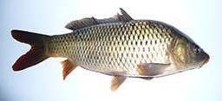

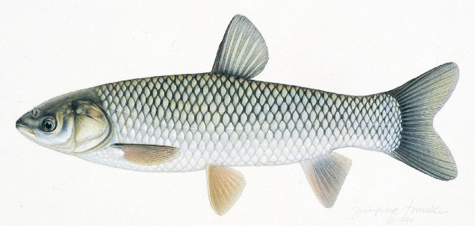
ობიექტზე დაგეგმილია შემდეგი თევზის შემდეგი ჯიშების მოშენება:
კობრი
სქელშუბლა
თეთრი ამური

Slide 17
თევზის საკვები ბაზის განვითარება და მისი პროდუქტიულობის ამაღლება
ტბორებში თევზის მეურნეობის ეფექტური მენეჯმენტისათვის მნიშვნელოვანია წყალსატევის საკვები ბაზის განვითარება და მისი პროდუქტილობის ამაღლება. ამ ეტაპზე, იმის გათვალისწინებით, რომ რეგიონი ჭარბტენიანობით გამოირჩევა და ტბორებში მრავლადაა ისეთი წყალმცენარეები, რომელიც ძვირფას საკვებ მასალას წარმოადგენს თევზისთვის, დამატებითი საკვების გამოყენების აუცილებლობა არ არის, მაგრამ თუ ეს აუცილებლობა, პროდუქტიულობის ამაღლების მიზნით, კომპანია მიმართავს სხვადასხვა მეთოდების გამოყენებას, მათ შორის ორგანული და არაორგანული სასუქების შეტანას დაშვებული ნორმებით.
თუმცა, წყალსატევის ბუნებრივი საკვები ბაზა იმდენად მდიდარი და მრავალფეროვანია, რომ თევზპროდუქტიულობის გაზრდაში მთავარ როლს შეასრულებს არა უფრო სასუქების შეტანით ბიოპროდუქტიულობის გადიდება, არამედ ადგილობრივი და კულტივირებადი თევზების პოლიკულტურის რაციონალურად შერჩევის გზით, მისი მდიდარი საკვები ბაზის, ეფექტური გამოყენება. ასეთი პოლიკულტურის კარგი მაგალითია პირველ რიგში ბალახისმჭამელი (ფიტოფაგები: თეთრი ამური, სქელშუბლა) სახეობის მოშენება ზოოპლანქტონის და ზოობენთოსის მომხმარებელი თევზების (კობრი და სხვა) პოლიკულტურასთან ერთად, რომელიც უზრუნველყოფს წყალსატევის თევზპროდუქტიულობის გაზრდას, რის გამოც ხდება ამ სახეობის თევზებით ტბის დათევზიანება და მათი შენარჩუნება.

Slide 18
საპროექტო ტერიტორიის აღწერა
საპროექტო ტერიტორია, სადაც დაგეგმილია ასფალტის საწარმოს განთავსება წარმოადგენს მცენარეული საფარისგან თავისუფალ ტერიტორიას, რომელსაც ერთი მხრიდან ესაზღვრება ცენტრალური გზა, მეორე მხრიდან კი მდინარე ჯუმი, რომელიც დაშორებულია დაახლოებით 200 მეტრი მანძილით;
საწარმოს საპროექტო ტერიტორიიდან უახლოესი საცხოვრებელი სახლი, დაშორებულია დაახლოებით 570 მ მანძილით. საპროექტო ტერიტორიის სამხრეთ-აღმოსავლეთით, დაახლოებით 260 მეტრში, ხოლო დასავლეთით, დაახლოებით 60 მეტრში ფიქსირდება შენობა-ნაგებობები, რომლებიც სკოპინგის ანგარიშის სამინისტროში წარდგენის მომენტისთვის წარმოადგენდა არა საცხოვრებელ, არამედ, ცხოველთათვის განკუთვნილ ფერმებს, ხოლო ამ ეტაპზე უკვე წარმოადგენს ვესტ ჯორჯიას საკუთრებას;
ნიადაგის ზედაპირი წარმოდგენილია ქვიშა-ხრეშოვანი მასალით, შესაბამისად ნიადაგის ნაყოფიერი ფენა არ გვხვდება, შესაბამისად მისი მოხსნა საჭირო არ არის.
ვიზუალური შეფასებით, ტერიტორიაზე არ ფიქსირდება კულტურული მემკვიდრეობის ძეგლი. პროექტის განხორციელება არ საჭიროებს დამატებითი მისასვლელი გზების მშენებლობას და გამოყენებული იქნება არსებული გრუნტის გზები.

Slide 19
გარემოს ფონური მდგომარეობა და ზემოქმედების შეფასება
მცენარეული საფარი
აბაშის მუნიციპალიტეტის მცენარეული საფარი კოლხური ტიპისაა. ტყე და ბუჩქნარი ცოტაა. ხის სახეობებიდან ძირითადად გვხვდება: მურყანი, შემაღლებულ ადგილებში ჭალის მუხა და წიფელი, გავრცელებულია თელაც. უხვადაა ლეშამბო. ტყეში არის თხილი, თუთა, პანტა, მაჟალო და სხვა.
უშუალოდ საპროექტო ტერიტორია თავისუფალია ხე-მცენარეებისაგან, მიწის ფართობები, რომლის გამოყენებაც დაგეგმილია თევზსაშენად, წარმოდგენილია მხოლოდ ჭაობის მცენარეებით.
ცხოველთა სამყარო
ლიტერატურული მონაცემებით მუნიციპალიტეტში, საპროექტო ტერიტორიის სიახლოვეს, ძუძუმწოვრებიდან შესაძლებელია გავრცელებული იყოს ზღარბი, თხუნელა, ტურა, მგელი, კვერნა, მემინდვრია, თაგვი, და სხვა.
საპროექტო ტერიტორია არ არის მოქცეული საქართველოში ფრინველთა სპეციალური დაცული ტერიტორიების ფარგლებში, რომელთა ფუნქციასაც წარმოადგენს საქართველოში მობუდარი ფრინველების პოპულაციების დაცვა და მონიტორინგი.
იქიდან გამომდინარე, რომ პროექტის განხორციელება არ ითვალისწინებს სამშენებლო და მსგავსი სამუშაოების განხორციელებას, ასევე იმის გათვალისწინებით, რომ პროექტის განხორციელება არ გამოიწვევს ობიექტზე მისასვლელ გზაზე ინტენსიურ სატრანსპორტო მოძრაობას, ზემოთჩამოთვლილ ფაუნის წარმომადგენლებზე უარყოფითი ზემოქმედება მოსალოდნელი არ არის.

Slide 20
  დაცული ტერიტორიები
საპროექტო ტერიტორია კაცობურის აღკვეთილიდან დაშორებულია 15 კილომეტრით, ხოლო კოლხეთის ეროვნული პარკიდან 18 კილომეტრით. შესაბამისად, სათევზე მეურნეობის მოწყობით გამოწვეული ზემოქმედება დაცულ ტერიტორიებზე მოსალოდნელი არ არის.

Slide 21
მიმდინარე საქმიანობის პროცესში გარემოზე ზემოქმედების ანალიზი და შეფასება
აბაშის მუნიციპალიტეტში თევზის მოშენების მიზნით წყლის შესაკავებელი ნაგებობის მოწყობისა და ექსპლუატაციის პროექტის ფრაგლებში ჩატარებული კვლევების საფუძველზე, გაანალიზდა თევზსაშენ მეურნეობაში მიმდინარე საქმიანობა, შესწავლილი იქნა მისი განთავსების არეალის ბუნებრივ-სოციალური გარემოს ფონური მდგომარეობა. მიღებული შედეგების საფუძველზე შესაძლებელია განისაზღვროს მიმდინარე საქმიანობით გამოწვეული, როგორც უარყოფითი, ისე დადებითი ზემოქმედებები აქ არსებულ გარემოს სენსიტიურ რეცეპტორებზე.
აღნიშნული პროექტის ფრაგლებში არ არის გათვალისწინებული რაიმე დამატებითი სამშენებლო სამუშაოები ან არსებული შენობა-ნაგებობების დემონტაჟი, ხოლო თევზსაშენი მეურნეობის მოწყობა, როგორც ალტერნატიული წყარო თევზის რესურსების წარმოებისთვის, ხელს შეუწყობს მდინარე ცხენისწყალში თევზის რესურსების მდგრადობას და შენარჩუნებას.
პრექტის განხორციელების ეტაპზე მოსალოდნელი არ არის რაიმე ზემოქმედება რამსარის საიტზე, რადგან თევსაშენი მეურნეობა კოლხეთის ეროვნული პარკიდან დაშორებულია 18 კმ-ით.

Slide 22
  რეგიონის კლიმატზე ზემოქმედება
გამომდინარე იქიდან, რომ საპროექტო ტერიტორიები, სადაც დაგეგმილია თევზსაშენი მეურნეობის მოწყობა, წარმოადგენს ბუნებრივად ჩაღრმავებულ, დატბორილ ტერიტორიებს და პროექტის განხორციელება არ მოიცავს რაიმე დამატებით, ხელოვნურ დაღრმავებას ან/და წყლის სარკის ზედაპირის გაზრდას სათევზე მეურნეობის გაფართოების მიზნით, ობიექტის მოწყობისა და ექსპლუატაციის ეტაპზე რეგიონის კლიმატზე ზემოქმედება მოსალოდნელი არ არის.

Slide 23
  ზემოქედება ატმოსფერული ჰაერის ხარისხზე
როგორც უკვე აღინიშნა, სათევზე მეურნეობისთვის განკუთვნილი ტბორები ბუნებრივი ჩაღრმავებისაა და დამატებითი ჩაღრმავების სამუშაოებს არ ითვალისიწინებს. შესაბამისად, სამშენებლო ან/და რაიმე სახის საექსკავაციო სამუშაოები დაგეგმილი არ არის. აქედან გამომდინარე არც მოწყობის და არც ექსპლოატაციის პროცეში ისეთი სამუშაობი, რომელიც დაკავშირებული იქნება ატმოსფერულ ჰაერში მავნე ნივთიერებების გაფრქვევასთან ან მტვრის წარმოქმნასთან, დაგეგმილი არ არის. შესაბამისად, გარემოში მავნე ნივთიერებების მოხვედრა და გაფრქვევა არ მოხდება, რაც იმას ნიშნავს, რომ ზემოაღნიშნული საქმიანობა ატმოსფერულ ჰაერზე ზემოქმედებით არ გამოირჩევა.

Slide 24
  ზემოქმედება ნიადაგის ნაყოფიერ ფენაზე
სათევზე მეურნეობის მოსაწყობად არანაირი ტიპის სამშენებლო და ასეევ მიწის სამუშაოები გათვალისიწინებული არ არის. შესაბამისად, ნიადაგის ნაყოფიერ ფენაზე ზემოქედება მოსალოდნელი არ არის;
მცენარეული საფარი და მასზე ზემოქმედება
საპროექტო ტერიტორია თავისუფალია ხე-მცენარეებისაგან და შესაბამისად პროექტის განხორციელება არ ითვალისწინებს მცენარეულ საფარზე ზემოქმედებას.
მიწის ფართობები, რომლის გამოყენებაც დაგეგმილია თევზსაშენად, წარმოდგენილია მხოლოდ ჭაობის მცენარეებით. პროექტის განხორციელება ჭაობის მცენარეების ამოღებას ბუნებიდან არ გეგმავს, რადგან ასეთი ტერიტორია ძვირფასია თევზის მოშენებისთვის.

Slide 25
  ნარჩენების მართვის საკითხები, ნარჩენების მართვის გეგმა, ნარჩენების წარმოქმნით და გავრცელებით მოსალოდნელი ზემოქმედება
სახიფათო ნარჩენები. ობიექტის ფუნქციონირების პროცესში სახიფათო ნარჩენების წარმოქმნას ადგილი არ ექნება.
საყოფაცხოვრებო ნარჩენები. ობიექტის ტერიტორიაზე მოსალოდნელია ისეთი საყოფაცხოვრებო ნარჩენების წარმოქმნა, როგორიცაა პერსონალის კვების ნარჩენები. აღნიშნული ნარჩენებისთვის განთავსდება შესაბამისი ურნა. ნარჩენების გატანა მოხდება დაგროვების შესაბამისად, შესაბამისი კომუნალური სამსახურის მიერ მათთან გაფორმებული ხელშეკრულების საფუძველზე.

Slide 26
საპროექტო ტერიტორიასთან მისასვლელი გზები
პროექტის განხორციელება არ საჭიროებს დამატებითი მისასვლელი გზების მშენებლობას და გამოყენებული იქნება არსებული გრუნტის გზები.
ხმაურით გამოწვეული ზემოქმედება
ობიექტის ექსპლოატაციის პროცესში ხმაურის წარმოქმნას ადგილი არ ექნება, შესაბამისად ხმაუ
კულტურული მემკვიდრეობის ძეგლები და მათზე ზემოქმედება
ვიზუალური შეფასებით, ობიექტის გავლენის ზონაში კულტურული მემკვიდრეობის ძეგლები არ მდებარეობს და აქედან გამომდინარე მათზე რაიმე ნეგატიური ზემოქმედება მოსალოდნელი არ არის.რით გამოწვეული ზემოქმედება მოსალოდნელი არ არის.

Slide 27
  ზემოქმედება სატრანსპორტო ნაკადებზე
საპროექტო ტერიტორიას ესაზღვრება გრუნტის გზა, რომელზეც პროექტის განხორციელების პროცესში რაიმე ტიპის სამუშაოების ჩატარება დაგეგმილი არ არის. გზების არსებული მდგომარეობა შენარჩუნებული იქნება ოპერირების მთელი ციკლის განმავლობაში.
პროექტის განხორციელება არ საჭიროებს დამატებითი მისასვლელი გზების მშენებლობას და გამოყენებული იქნება არსებული გრუნტის გზები.
ექსპლუატაციის ეტაპზე სატრანსპორტო ნაკადების ფონური ინტენსივობის გათვალისწინებით, ადგილობრივ გზაზე გადაადგილების შეზღუდვა (ე.წ. საცობების წარმოქმნა) მოსალოდნელი არ არის, სატრანსპორტო საშუალებების მოძრაობა არ იქნება ინტენსიური და სატრანსპორტო ნაკადებზე ზემოქმედება იქნება უმნიშვნელო.
პროექტის განხორციელება არ ითვალისწინებს სამშენებლო და მსგავსი სამუშაოების განხორციელებას, ასევე იმის გათვალისწინებით, რომ პროექტის განხორციელება არ გამოიწვევს ობიექტზე მისასვლელ გზაზე ინტენსიურ სატრანსპორტო მოძრაობას,

Slide 28
ინფორმაცია გზშ-ს ანგარიშის მომზადებისთვის ჩასატარებელი კვლევებისა და საჭირო მეთოდების შესახებ
გზშ-ს ანგარიშის ,,გარემოსდაცვითი შეფასების კოდექსი’’-ს მე-10 მუხლის მე-3 ნაწილით დადგენილ მოთხოვნებთან შესაბამისობაში მოყვანის მიზნით, გზშ-ს ანგარიშის მოსამზადებლად, საპროექტო ტერიტორიაზე ჩატარდება დეტალური საველე კვლევა და მოხდება მონაცემების მეთოდური და პროგრამული დამუშავება. კვლევა და კვლევის შედეგების დამუშავება განხორციელდება შესაბამისი დარგის სპეციალისტების მიერ. გზშ-ს ეტაპზე:
დაგეგმილი საქმიანობის აღწერის მიზნით:
გზშ-ს ანგარიშში მოცემული იქნება დაზუსტებული ინფორმაცია ობიექტის სიმძლავრის, ასევე გამოყენებული რესურსების (ნედლეული, ელ. ენერგია, წყალი) შესახებ; გზშ-ს ანგარიშში შესწავლილი იქნება მოწყობისა და ექსპლუატაციის ეტაპზე მოსალოდნელი ნარჩენების რაოდენობა და საქართველოს კანონის ,,ნარჩენების მართვის კოდექსის’’ და აღნიშნული კოდექსის კანონქვემდებარე აქტების მოთხოვნის გათვალისწინებით, განისაზღვრება ნარჩენების სახეობები და მახასიათებლები, ასევე აღდგენისა და განთავსების ოპერაციები;
გზშ-ს ანგარიშში განხილული იქნება ტერიტორიის შერჩევის ალტერნატივები, მათ შორის ნულოვანი ალტერნატივა

Slide 29
ინფორმაცია გზშ-ს ანგარიშის მომზადებისთვის ჩასატარებელი კვლევებისა და საჭირო მეთოდების შესახებ
შესწავლილი და შეფასებული იქნება ობიექტის მიმდინარე საქმიანობით გამოწვეული ზემოქმედება, მცენარეულ საფარზე, ფაუნის წარმომადგენლებზე, იხტიოფაუნაზე. შეფასდება ობიექტის ფუნქციონირებით გამოწვეული ზემოქმედება კლიმატზე, კულტურულ მემკვიდრეობასა და მატერიალურ ფასეულობებზე. გზშ-ს ეტაპზე ზემოქმედების შეფასებისთვის გამოყენებული იქნება კომპიუტერული და ანალიტიკური მეთოდები. აღნიშნულ კომპონენტებზე ზემოქმედება შეფასდება პირდაპირი, არაპირდაპირი, კუმულაციური, მოკლევადიანი, გრძელვადიანი, პოზიტიური და ნეგატიური ზემოქმედების თვალსაზრისით, რომელიც შესაძლებელია გამოწვეული იყოს: ობიექტის მოწყობის სამუშაოებით; ბუნებრივი რესურსების გამოყენებით; გარემოს დამაბინძურებელი ფაქტორების ემისიით, ჩამდინარე წყლებით, ხმაურით, ნარჩენების განთავსებით. ავარიით ან ბუნებრივი კატასტროფით; სხვა საქმიანობასთან კუმულაციური ზემოქმედებით;
გაანალიზებული და ანგარიშში ასახული იქნება საწარმოში მოსალოდნელი ინციდენტები და ავარიული სიტუაციები. შემუშავდება ინციდენტებზე და ავარიულ სიტუაციებზე რეაგირების გეგმა, მონიტორინგისა და ზემოქმედების შემცირების სამოქმედო გეგმა, ნარჩენების მართვის გეგმა. აღნიშნულის განხორციელება მოხდება ტექნიკური რეგლამენტების მოთხოვნების გათვალისწინებით და პრაქტიკული გამოცდილების ანალიზის საშუალებით.

Slide 30
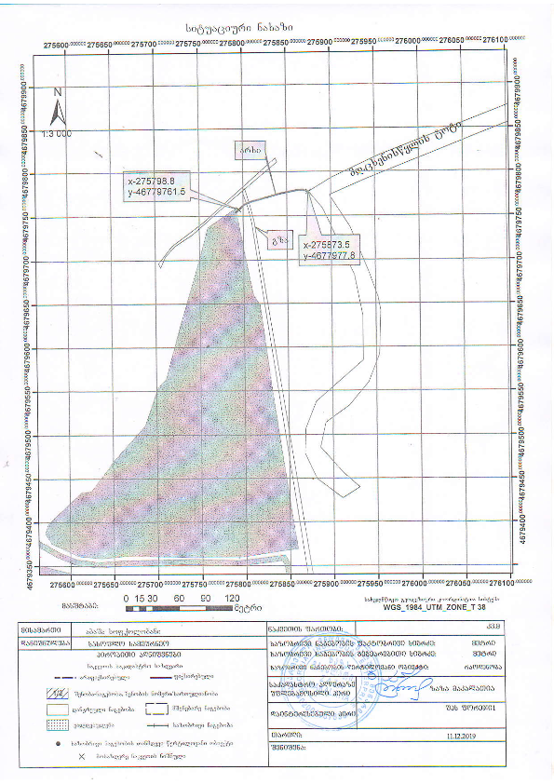
არსებული არხის სიტუაციური რუკა, წყალაღების წერტილის მითითებით

Slide 31
მადლობა ყურადღებისთვის!
შპს ,,ფორეჯი“

